Slide 1

Ministerio de Economía

Slide 2
Tríadas para un buen gobierno
“No pretendamos que las cosas cambien, si siempre hacemos lo mismo “
(Albert Einstein)
________________________
Angel José Sciara
Salta, 30 de Mayo de 2013
X Jornadas Nacionales del Sector Público
Ministerio de Economía

Slide 3
Bien común y Solidaridad
Convivencia ciudadana
de los valores o de la ética política
Regionalización y Planificación estratégica Participativa
de la imagen objetivo (visión)
de la gestión gubernamental
Estado
Sociedad
de la inversión pública y gasto social
Presupuesto por Programas
Contratistas y Proveedores
Financiamiento
Igualdad e inclusión social
Integración territorial y Desarrollo económico
Honestidad
Transparencia
Ministerio de Economía

Slide 4
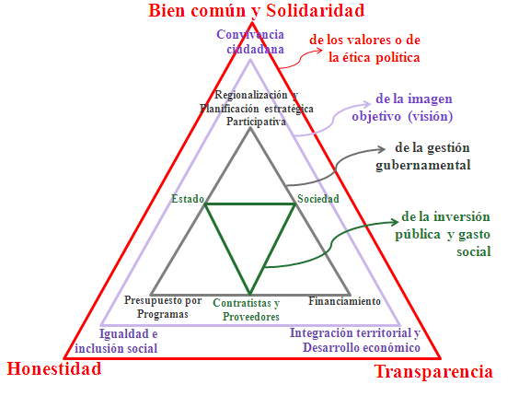
Conclusiones :
Lectura de las tríadas en la praxis política
Validez pluri-jurisdiccional
Condicionamiento de los espacios subnacionales
Ministerio de Economía

Slide 5
Ministerio de Economía

